Slide 1
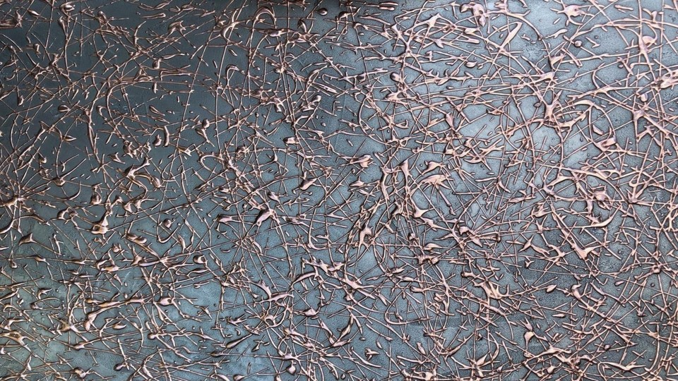


Slide 2
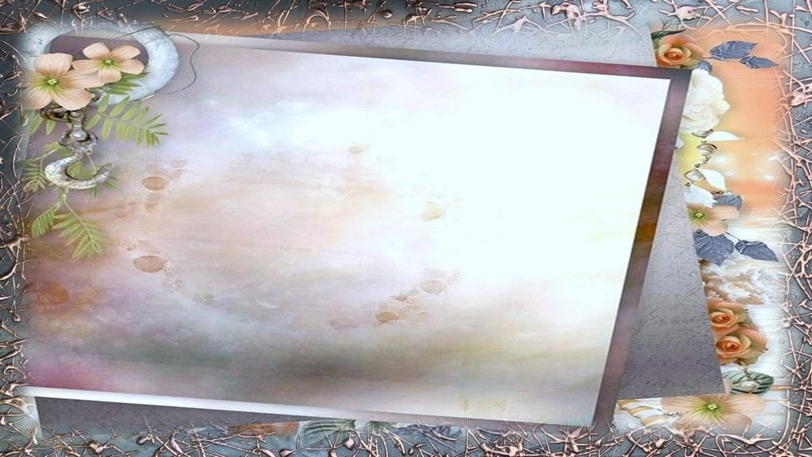
É Assim Que Se Gosta
Marcial Salaverry

Slide 3
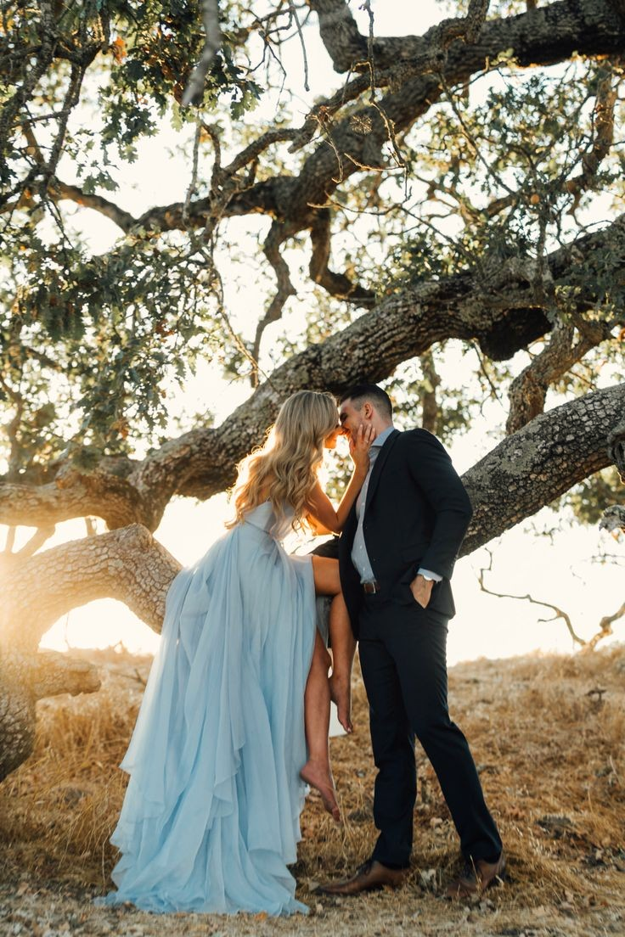


Slide 4
É assim que se gosta,
sem ter como nem porquê,
pois o gostar não tem o por que?
Apenas diz o porque...

Slide 5
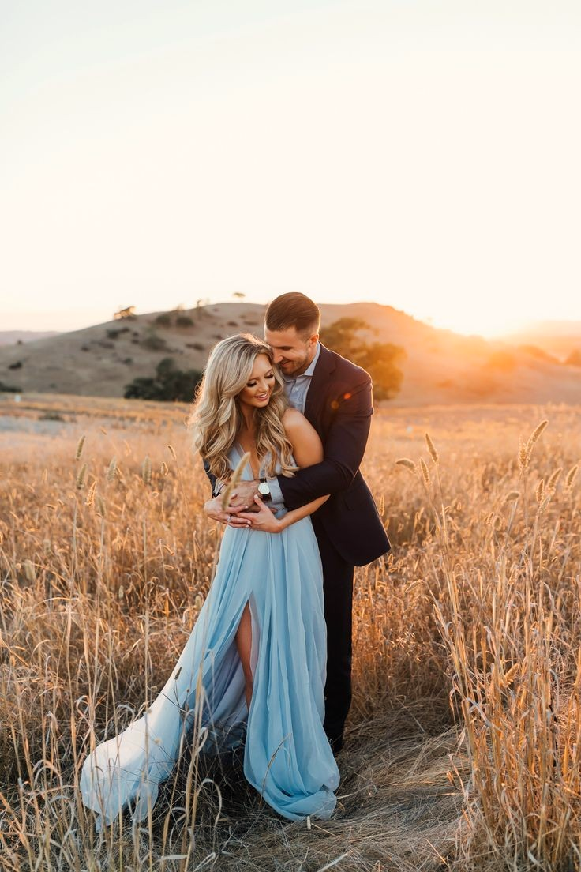
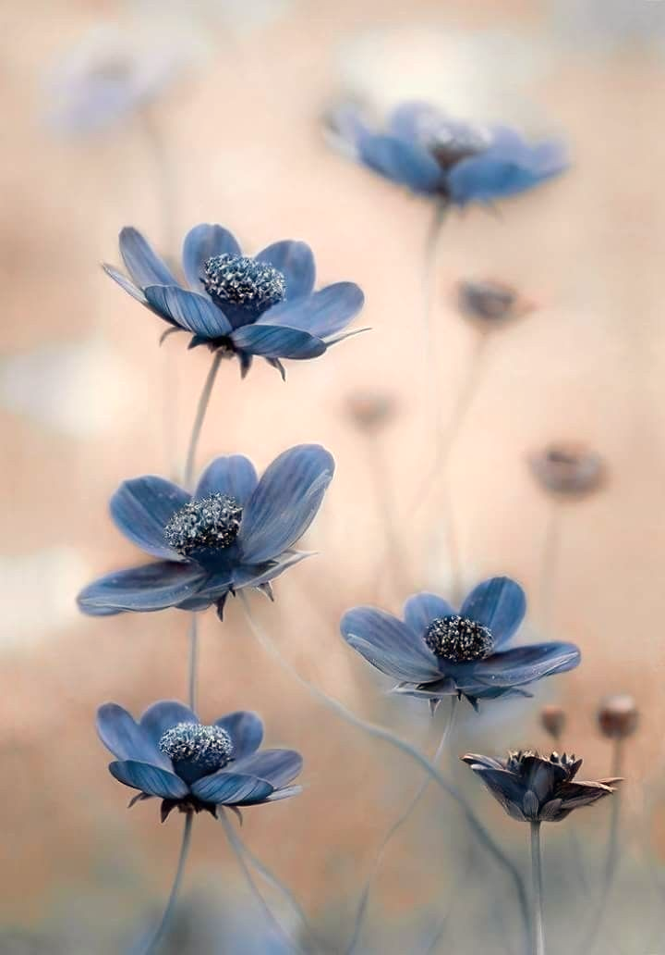

Slide 6
Gostar é um sentimento
que não gosta de lamento...
Gosta-se de quem nos passa felicidade,
e quando se afasta, deixa saudade...
Gosta-se quando juntos,
ou mesmo quando distantes...

Slide 7

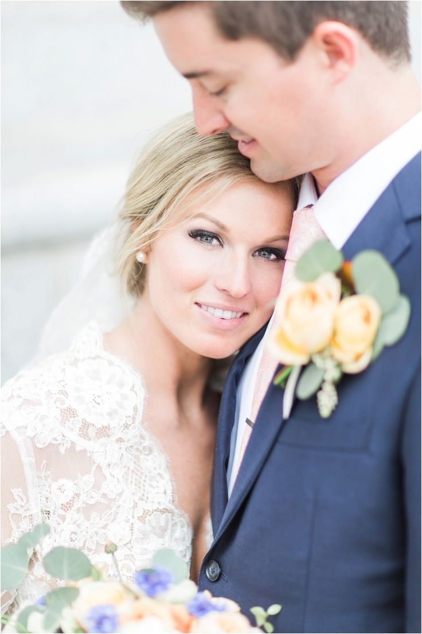

Slide 8
Gosta-se apenas,
e as ausências deixam penas...
Não procure saber
o porque desse gostar...

Slide 9
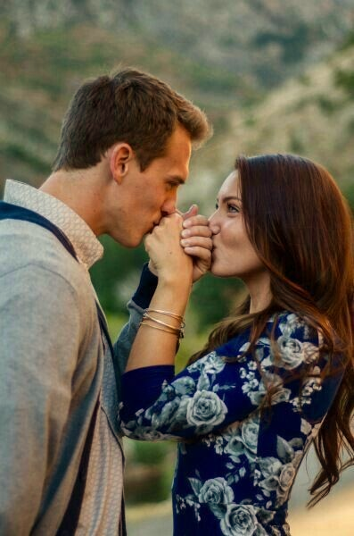
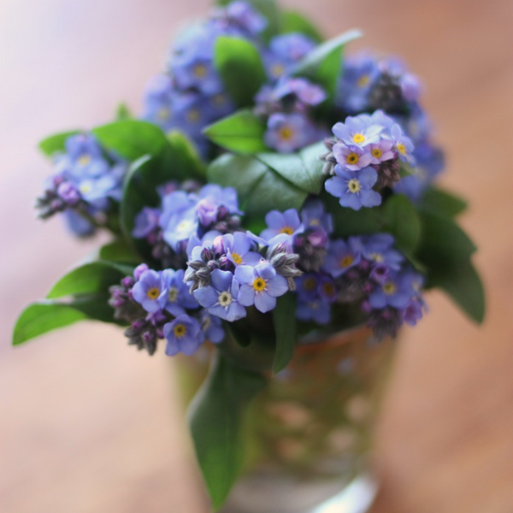

Slide 10
Basta saber curtir
esse gostoso sentir...
Gosto de estar contigo,
e não consigo
ficar sem te ter comigo...

Slide 11
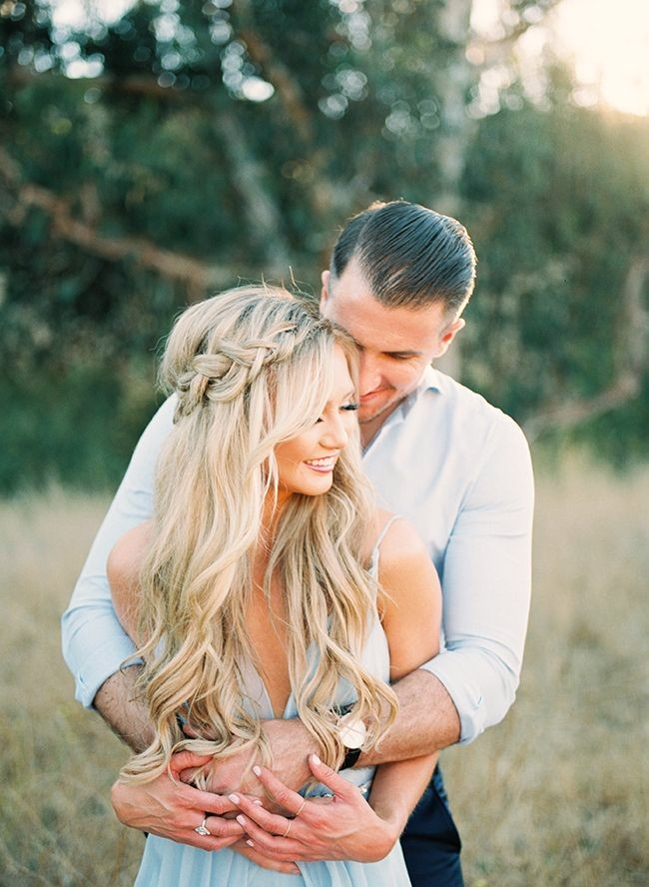


Slide 12
Venha de lá com beijos e abraços,
fique em meus braços...
Fiquemos nos gostando,
e acabaremos nos amando...
Sem ter como e nem porque...
24/03/2005

Slide 13
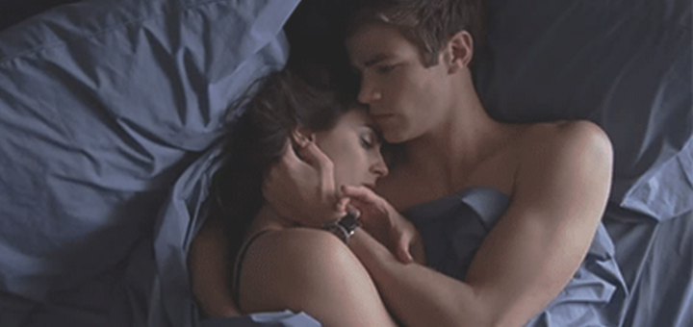

Slide 14

Marcial Salaverry
Cléo Menegatt

Slide 15
Imagens: Internet e Acervo Pessoal
Texto: Marcial Salaverry
Música: Francis Goya-Blue Moonwmv
http://www.sergrasan.com.br/cleoslides
Canal no Youtube:
http://www.youtube.com/c/CleoniceMenegattGoelzer
Criação, Formatação e Edição:
Cléo Menegatt
cmenegatt2016@gmail.com

